Slide 1
TRƯỜNG TIỂU HỌC TRẦN BÌNH TRỌNG
LỊCH SỬ LỚP 4
Tuần 1
Bài 1: Môn Lịch sử và Địa lí
GV: LÊ TRẦN KIM HẰNG

Slide 2
Vị trí địa lí và
hình dạng của nước ta

Slide 3
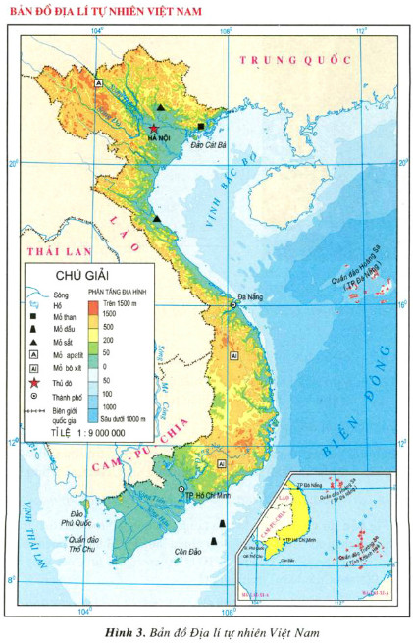
Em hãy xác định vị trí của nước ta trên bản đồ Địa lí tự nhiên Việt Nam?
Bản đồ Địa lí tự nhiên Việt Nam

Slide 4
Nước Việt Nam bao gồm phần đất liền, các hải đảo, vùng biển và vùng trời bao trùm lên các bộ phận đó.
Bản đồ Địa lí tự nhiên Việt Nam

Slide 5
Phần đất liền nước ta có hình chữ S.
Phía bắc giáp Trung Quốc
Phía tây giáp Lào và Cam-pu-chia
Phía đông và phía nam là vùng biển rộng.
Bản đồ Địa lí tự nhiên Việt Nam

Slide 6
Vùng biển Việt Nam là một bộ phận của Biển Đông. Trong vùng biển nước ta có nhiều đảo và quần đảo.
Bản đồ Địa lí tự nhiên Việt Nam

Slide 7
Em hãy xác định trên bản đồ vị trí tỉnh, thành phố mà em đang sống.
Bản đồ Địa lí tự nhiên Việt Nam

Slide 8
Các dân tộc ở Việt Nam

Slide 9
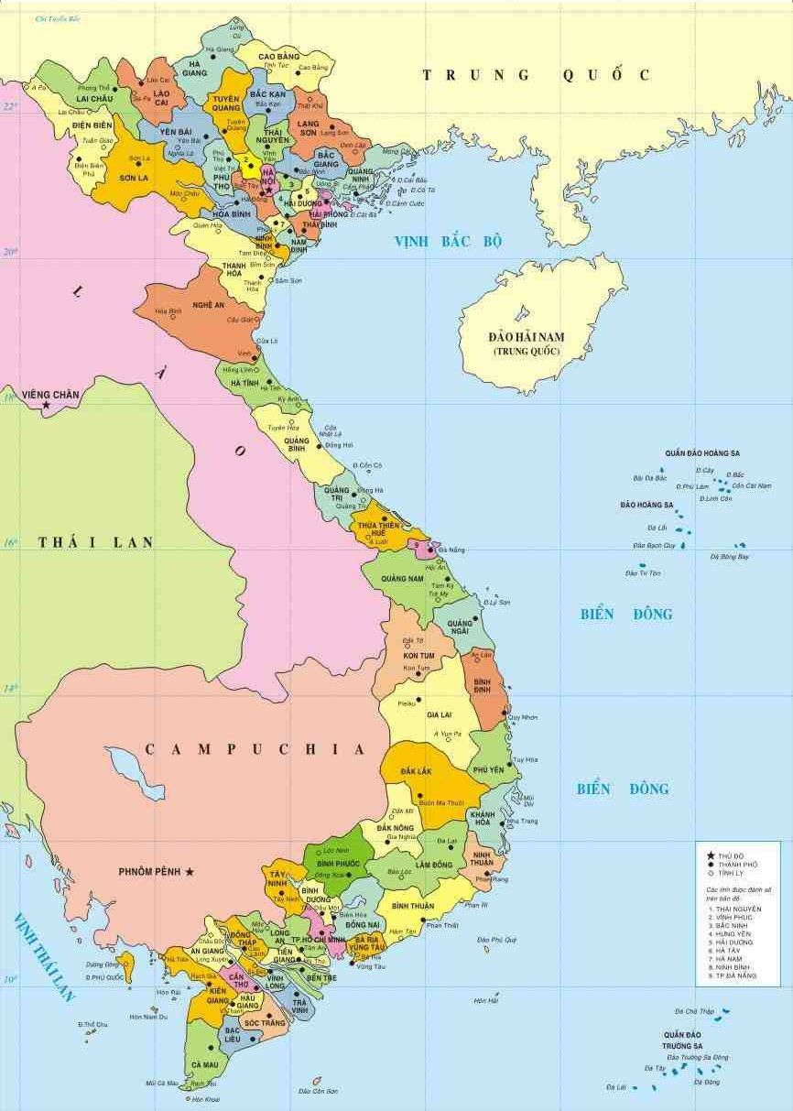
Theo em, trên đất nước ta có bao nhiêu dân tộc cùng chung sống?
Trên đất nước Việt Nam có 54 dân tộc anh em chung sống.

Slide 10
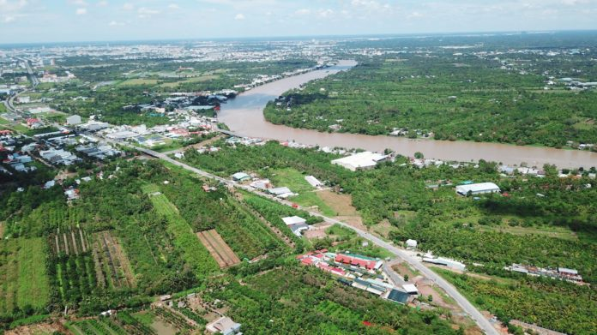
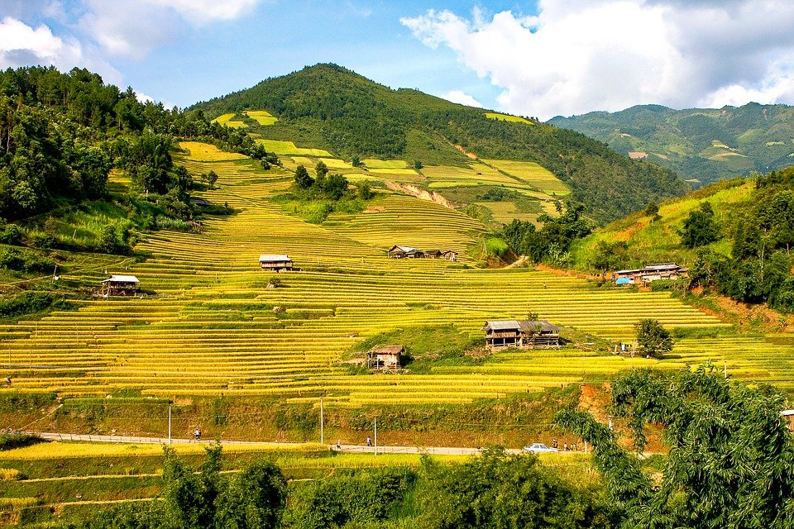
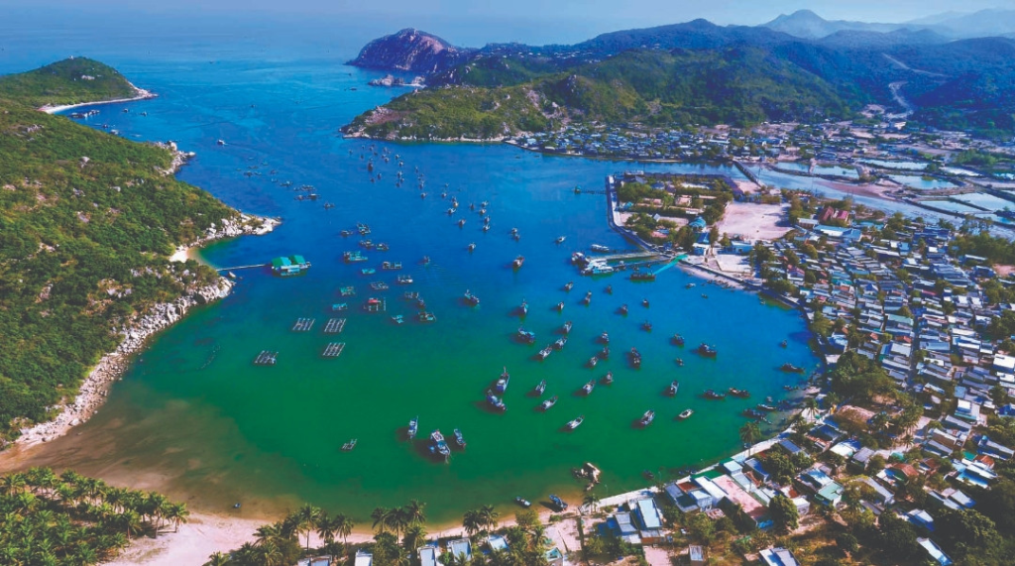
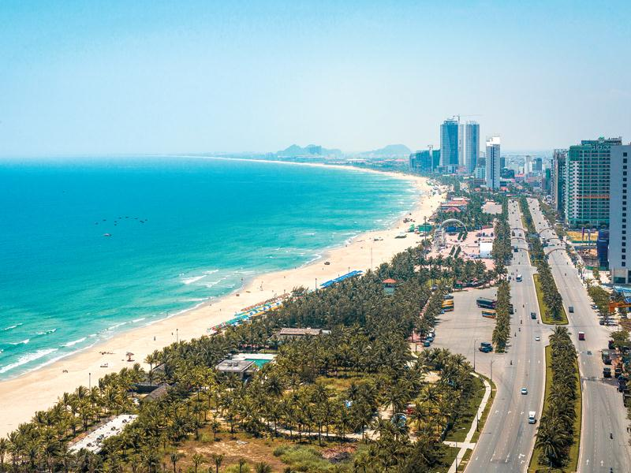
Đồng bằng
Miền núi hoặc trung du
Ở ven biển, các đảo, quần đảo trên biển

Slide 11
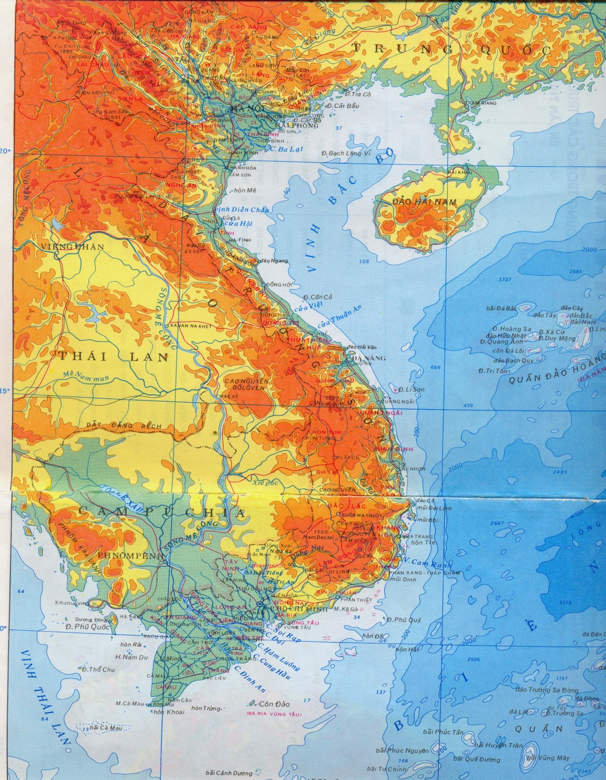
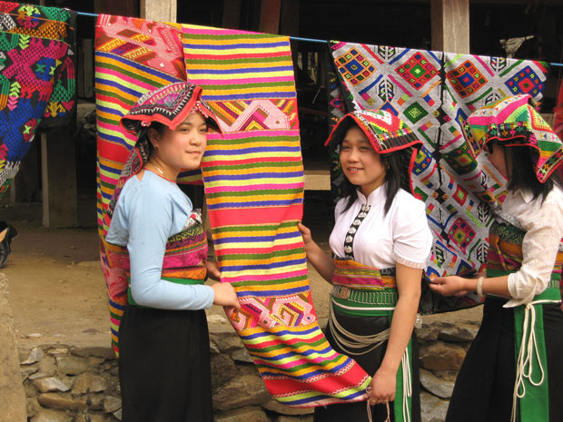
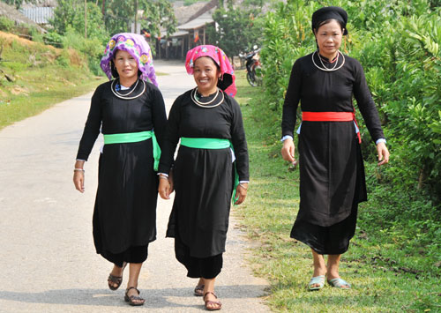
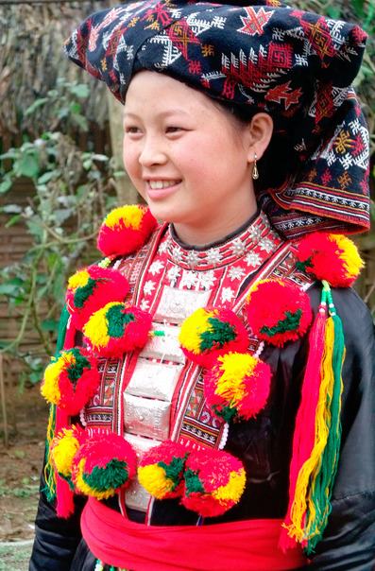
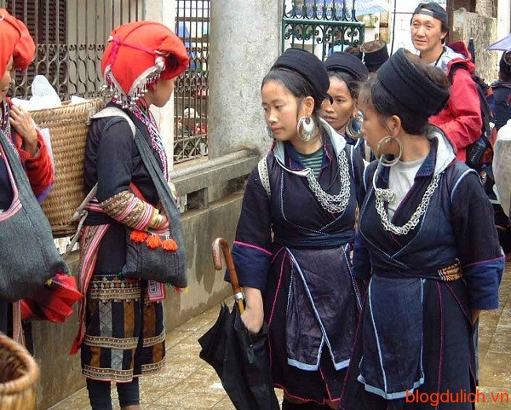
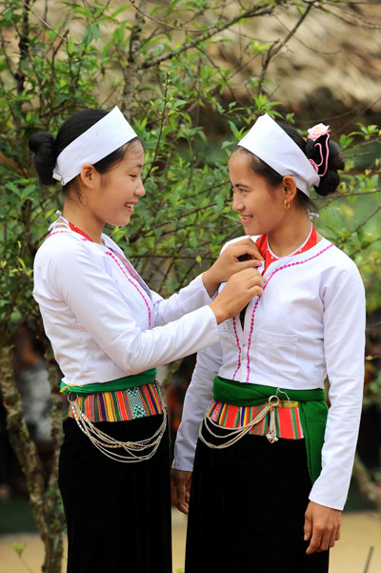
KINH
THÁI
TÀY
DAO
MÔNG
MƯỜNG

Slide 12
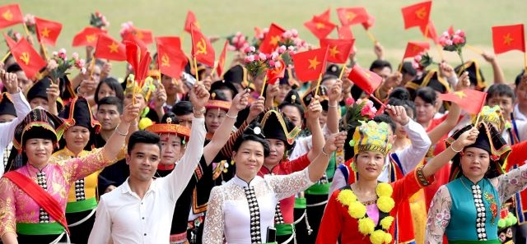
Mỗi dân tộc sống trên đất Việt Nam có nét văn hóa riêng song đều có cùng một Tổ quốc, một lịch sử Việt Nam , một truyền thống Việt Nam.

Slide 13
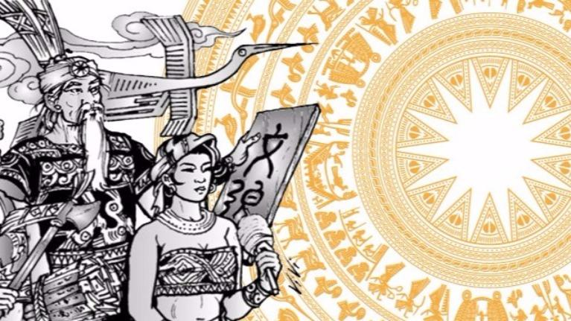
Để Tổ quốc ta tươi đẹp như ngày hôm nay, ông cha ta đã trải qua hàng ngàn năm dựng nước và giữ nước.

Slide 14
Môn Lịch sử và Địa lí giúp các em biết những điều trên và từ đó các em thêm yêu thiên nhiên, yêu con người và yêu Tổ quốc ta .

Slide 15
Để học tốt môn Lịch sử và Địa lí các em cần phải làm gì?
Để học tốt môn Lịch sử và Địa lý các em cần phải:
Tập quan sát sự vật, hiện tượng
Thu thập tìm kiếm tài liệu lịch sử , địa lí.
Mạnh dạn nêu thắc mắc. Đặt câu hỏi và cùng tìm câu hỏi trả lời.
Nên trình bày kết quả học tập bằng cách diễn đạt của chính mình .

Slide 16
GHI NHỚ
Môn Lịch sử và Địa lý ở lớp 4 giúp các em hiểu biết thiên nhiên và con người Việt Nam , biết công lao của cha ông ta trong một thời kỳ dựng nước và giữ nước từ thời Hùng Vương – An Dương Vương đến buổi đầu thời Nguyễn .

Slide 17
CHÚC CÁC EM HỌC TỐT!

